Slide 1




Konsep
Digital Marketing Canvas-
Kanvas Pemasaran Digital
[Instruktur]
#umkmpulihbersama
[[Versi 1.0] – [100322]]

Slide 2

Agenda Pembelajaran
01
Digital Marketing Canvas
02
Tahapan DMC
03
Praktek DMC
04
Evaluasi DMC

Slide 3


Instruktur
[Nama Instruktur]
[Pengalaman]

Slide 4
Apa itu Digital Marketing Canvas
DMC adalah panduan praktis untuk
Mengembangkan strategi untuk mempercepat pertumbuhan bisnis. Itu dibuat untuk siapa saja di perusahaan. Pemasar, Pengusaha, Pengembang, Desainer, Penjualan,... Ini adalah alat kreasi bersama.
Brainstorming sebagai titik awal, strategi digital adalah garis akhir. Saat Anda menjalani prosesnya, Anda akan mempelajari bagaimana dasar-dasar pemasaran dan siklus hidup pelanggan online bekerja sama.
DMC memberi perusahaan pendekatan terstruktur untuk mengartikulasikan proposisi nilai mereka dengan taktik pemasaran dan teknologi digital.

Slide 5
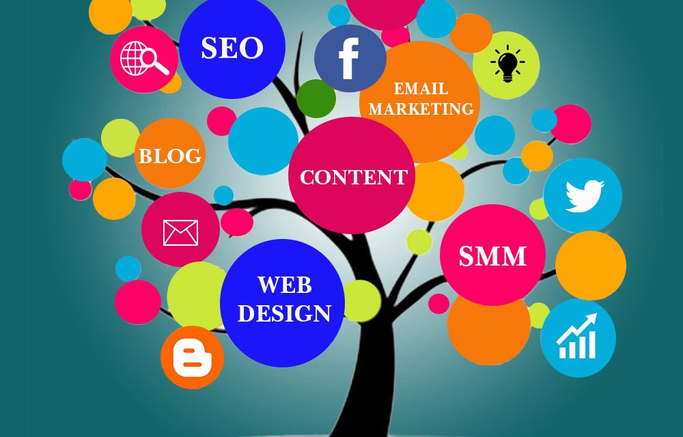
Perancangan Pemasaran Digital dalam Model Bisnis

Slide 6
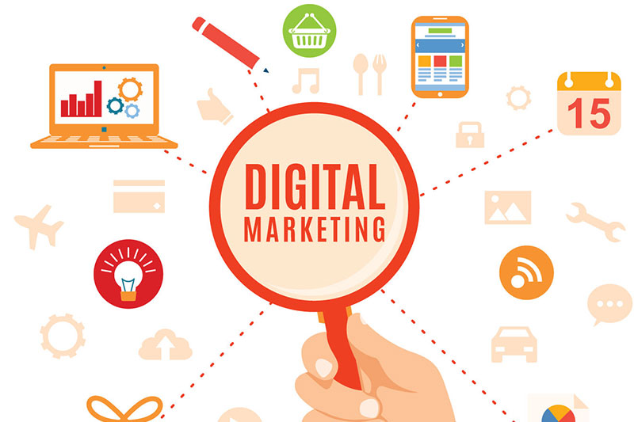
Merancang Pemasaran Digital
Tulis/tentukan nama merek/brand usaha anda
Tuliskan/tentukan target user/pelanggan anda (customer persona)
Tuliskan nama domain/web/toko online anda
Tuliskan/tentukan rencana kampanye/promosi usaha anda (bikin tagar)
Tuliskan positioning/keunikan/keunggulan/value proposition produk anda
Tuliskan rencana program/kampanye hubungan pelanggan (CRM) anda
Tentukan rencana pemanfaatan sosmed organik dan media komunikasi lainnya

Slide 7
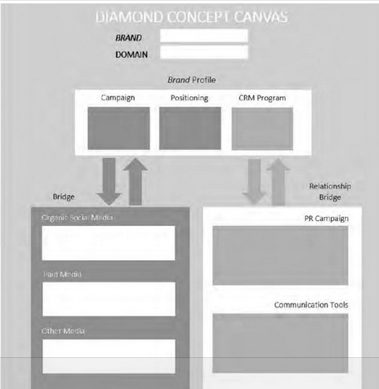
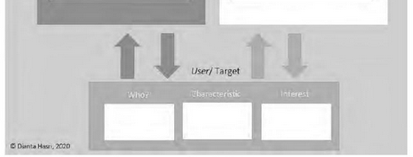
Tuangkan rencana dalam
Digital Marketing Canvas (Model 1):
Tahapannya:
Diskusi (Brainstorm)
Pelajari (Learn)
Ciptakan (Build)
Canvas Strategi Pemasaran Digital
Merek
Kampanye
Program CRM
Sosmed Organik
Kampanye Humas
Media berbayar
Alat komunikasi
Media lainnya
Siapa?
Karakteristik?
Minat?

Slide 8
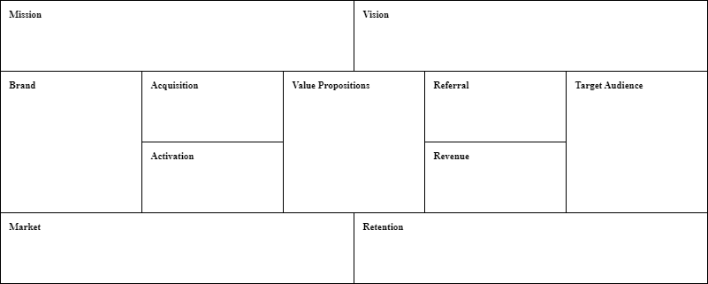
Tuangkan rencana dalam Kanvas Pemasaran Digital (Model 2):
Misi
Visi
Merek
Akuisisi
Value Proposition/ Keunikan Produk/jasa
Referensi/ rujukan
Target Audiens
Aktivasi
Pendapatan
Pasar
Retensi

Slide 9
Komponen Digital Marketing Canvas (Model 2)
Penjelasan DMC
Proposisi Nilai (Value Proposition) : Janji nilai yang akan disampaikan (manfaat dan diferensiasi unik)
Misi: Tujuan dan alasan perusahaan berdiri
Visi: Tujuan bisnis aspirasional jangka panjang perusahaan
Merek (Brand): Ekspresi lengkap perusahaan yang dikomunikasikan menciptakan pengalaman di publik, baik rasional maupun emosional
Target Audiens: Pelanggan (yang sudah ada + ideal) yang dilayani perusahaan
Pasar (Market) : Posisi pasar perusahaan relatif terhadap persaingan

Slide 10
Komponen Digital Marketing Canvas
Penjelasan DMC
Akuisisi: Mendapatkan pengunjung dari saluran yang dapat diskalakan
Aktivasi: Pengalaman bahagia pertama yang terukur untuk mencapai 'momen aha'
Referensi: Pengguna merujuk produk ke rekan-rekan mereka
Pendapatan: Memonetisasi perilaku pengguna
Retensi: Membuat pengguna kembali ke bagian AARRR (Acquisition, Activation, Retention, Referral, dan Revenue) sebanyak mungkin

Slide 11
EVALUASI HASIL PELATIHAN
JELASKAN YANG ANDA INGAT DARI TOPIK HARI INI.
HAL APA YANG BARU BUAT ANDA?
APA YANG AKAN ANDA LAKUKAN ATAS PENGETAHUAN BARU TERSEBUT?
HAL LAIN YANG INGIN DIKETAHUI TERKAIT TOPIK HARI INI.

Slide 12



Terima Kasih

